Slide 1
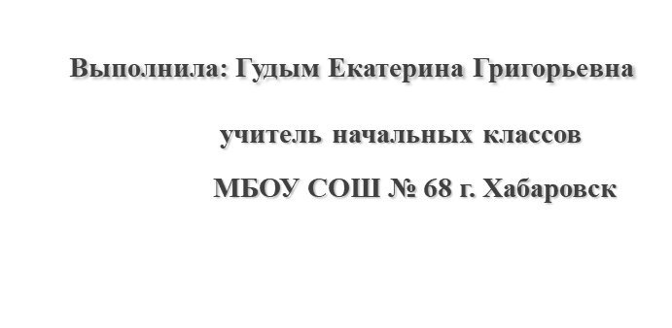
Викторина
«Путешествие по сказкам Александра Сергеевича Пушкина»

Slide 2
Александр Сергеевич Пушкин
Что за прелесть эти сказки…

Slide 3
Путешествие в сказку
Сказки, сказки
1
2
3
4
5
Cказочный
предмет
1
2
3
4
5
Знатоки
1
2
3
4
5
Волшебное перо
1
2
3
4
5
Сказочная
загадка
1
2
3
4
5

Slide 4
1
Какую сказку написал
Александр Сергеевич Пушкин
Дедушка Мазай и зайцы
Сказка о рыбаке и рыбке
Муха Цокотуха

Slide 5
2
Какую сказку написал
Александр Сергеевич Пушкин
Сестрица Алёнушка и братец Иванушка
Белоснежка и семь гномов
Сказка о мёртвой царевне и семи богатырях

Slide 6
3
Какую сказку написал
Александр Сергеевич Пушкин
Мойдодыр
Сказка о царе Салтане
Сказка о жабе и розе

Slide 7
4
Город в табакерке
Серебряное копытце
Сказка о золотом петушке

Slide 8
5
Какую сказку написал
Александр Сергеевич Пушкин
Аленький цветочек
Сказка о попе и его работнике Балде
Царевна Лягушка

Slide 9
1
Найди предмет из сказки Александра Сергеевича Пушкина
Золотое блюдечко
Шапка невидимка
Зеркальце

Slide 10
2
Найди предмет из сказки Александра Сергеевича Пушкина
Сапоги скороходы
Корыто
Игла

Slide 11
3
Клубочек
Яблочко
Золотой ключик

Slide 12
4
Стрела
Орешки
Ковёр самолёт

Slide 13
5
Найди предмет из сказки Александра Сергеевича Пушкина
Лукошко
Тыква
Шёлковый шатёр

Slide 14
1
Сколько сказок написал
Александр Сергеевич Пушкин
4
7
15

Slide 15
2
Как Александр Сергеевич Пушкин сказал о своих сказках
«Что за радость эти сказки»
«Что за прелесть эти сказки»
«Что за чудо эти сказки»

Slide 16
3
Какая из сказок Александра Сергеевича Пушкина была написана первой
Сказка о царевне и семи богатырях
Сказка о рыбаке и рыбке
Сказка о попе и его работнике Балде

Slide 17
4
Какая сказка Александра Сергеевича Пушкина первой появилась в печати
Сказка о царе Салтане и
славном сыне его Гвидоне
Сказка о золотом петушке
Сказка о рыбаке и рыбке

Slide 18
5
Кто является автором опер «Сказка о царе Салтане» и «Сказка о золотом петушке»
Модест Петрович Мусоргский
Николай Андреевич Римский-Корсаков
Михаил Иванович Глинка

Slide 19
1
Найди строки из сказки
Александра Сергеевича Пушкина
Какой я одинокий и несчастный старик
Жили были дед и баба
Воротился старик домой…

Slide 20
2
Найди строки из сказки
Александра Сергеевича Пушкина
Смастерил троль зеркало, в котором
Взглянул мальчик в зеркало и…
Свет мой зеркальце! Скажи
и всю правду доложи…

Slide 21
3
Найди строки из сказки
Александра Сергеевича Пушкина
Однажды маленький мальчик
Не печалься ступай себе с богом
Посреди поля чистого
На закате красна солнышка

Slide 22
4
Найди строки из сказки
Александра Сергеевича Пушкина
Ветер по морю гуляет и кораблик подгоняет
Ветер веет с юга и луна взошла
Владенья наши царственно богаты

Slide 23
5
Найди строки из сказки
Александра Сергеевича Пушкина
За горами за лесами
За широкими морями
В тридевятом царстве
В тридевятом государстве…
Жил был царь Дадон
В некотором царстве
В некотором государстве

Slide 24
1
Как начинается
«Сказка о рыбаке и рыбке»
Жил на нашем заводе старик один
Жил старик со своею старухой
Жили были дед да баба

Slide 25
2
Как зовут жениха царевны из сказки
«О мёртвой царевны и семи богатырях»
Енисей
Елисей
Алексей

Slide 26
3
Что просил в награду звездочёт в сказке «Золотой петушок»
Ларец золота
Пол царства
Подарить ему Шамаханскую царицу

Slide 27
4
За какую плату согласился Балда служить попу славно, усердно и исправно?
За три калача
За три пирожка
За три щелчка

Slide 28
5
Какую песенку пела белка в сказке о Царе Салтане
Пойду ль я, выйду ль…
Во поле берёзка стояла
Во саду ли, в огороде

Slide 29
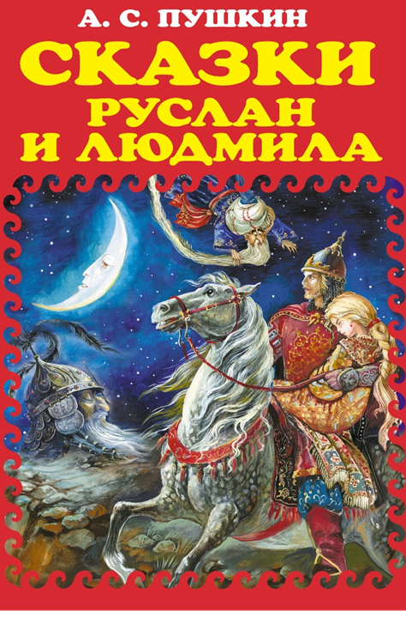
Читайте Пушкина, друзья!
Читайте сказки!
И будет жизнь тогда полна
Тепла и ласки!

